Slide 1
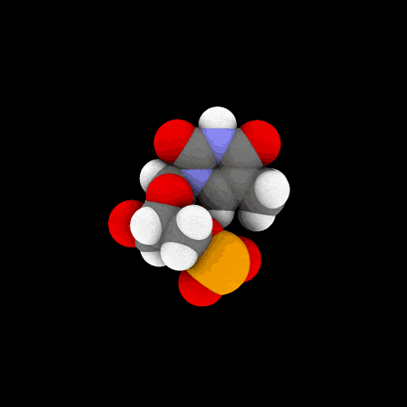
Macromoleculen
Bestaan uit verschillende of dezelfde moleculen
Koolhydraten
Lipiden
Eiwitten
Vetten
(Nucleïne zuren)

Slide 2
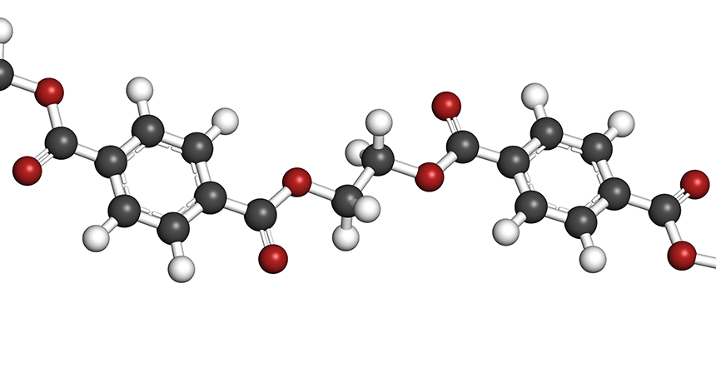
Polymeren
Keten van dezelfde type ‘bouwstenen’
Bouwstenen heten monomeren
Alleen koolhydraten en eiwitten vormen een polymeer

Slide 3
Condensatie reacties
Samengaan van monomeren door een afsplitsing van H2O

Slide 4
Hydrolise reacties
Het splitsen van een polymeer naar monomeren

Slide 5
Koolhydraten
Suikers
Polymeer van suiker: Polysacchariden
Functie: Bouwmateriaal en brandstof

Slide 6
Koolhydraten in water
Ringstructuren

Slide 7
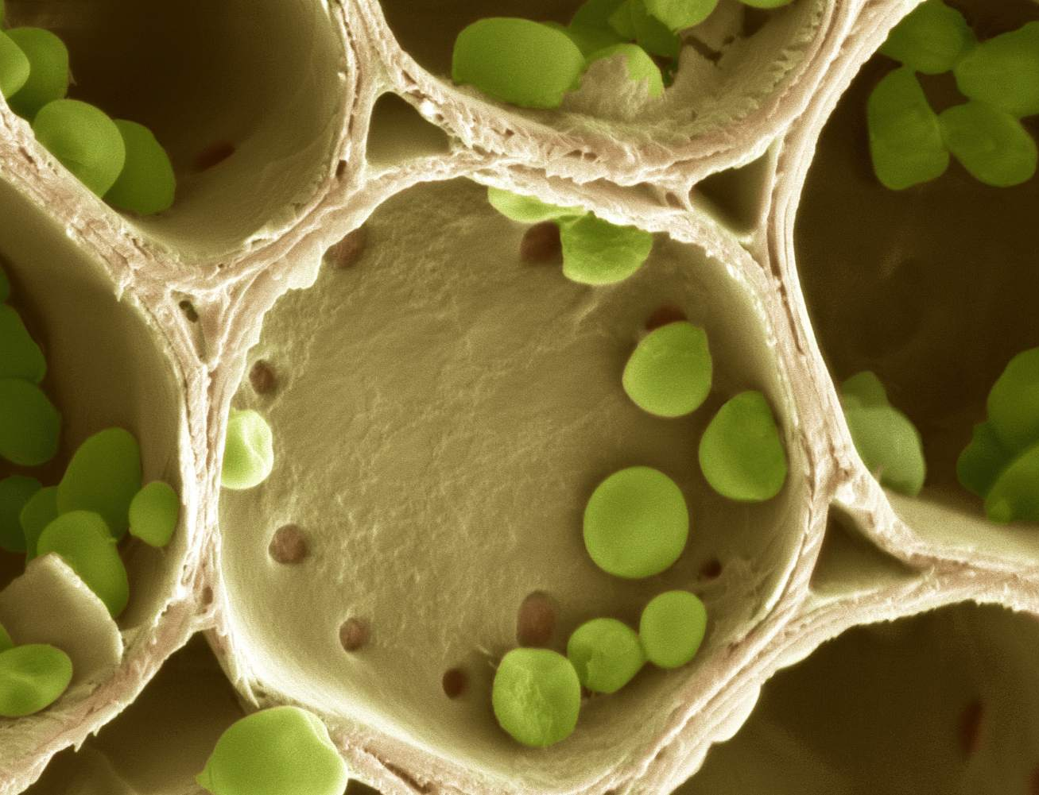
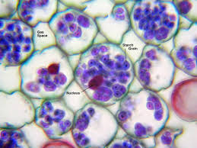
Zetmeel
Polysacharide in planten
Glucose moleculen
Korrels in plant plastiden

Slide 8
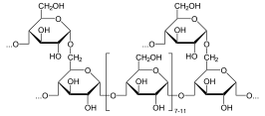
Glycogeen
Opslag in dieren
Glucose moleculen
Spieren en lever

Slide 9
Cellulose
Celwand van planten
Andere binding dan in zetmeel

Slide 10
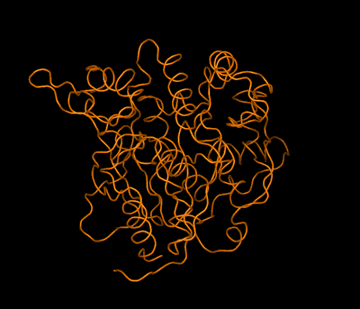
Afbraak door enzymen
Enzymen kunnen alleen specifiek zetmeel afbreken
Cellulose wordt niet afgebroken
Waardoor wordt cellulose wel afgebroken?

Slide 11
Lipiden
GEEN polymeren: Heeft te maken met bindingen (Esters)
Hydrofoob (Hydro = water. Foob = Afkering)
Vetten
Glycerol
Vetzuren

Slide 12
Hydrofoob Lipide

Slide 13
Verzadigd en onverzadigd
Dubbele bindingen geeft een vet zijn ‘vorm’
Structuur verschillen en lengtes bepalen de soort.
Temperatuur

Slide 14
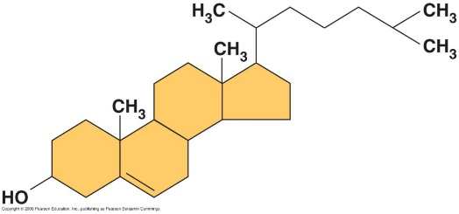
Steroiden
Koolstofringen
Cholesterol in dieren

Slide 15
Eiwitten
Verschillende functies
Enzymen zijn eiwitten

Slide 16
Niveau’s van eiwitstructuren
Primair: Sequentie van aminozuren
Secundair: Structuur van polypeptide
Tertiair: Interactie met andere groepen aminozuren
Quaternair: Eindstructuur door verschillende polypeptiden

Slide 17
Enzymen
Katalysator
Versnellen chemische reacties

Slide 18
Eiwitstructuur
Afhankelijk van fysiologische en chemische omgeving
pH
Zouten
Temperatuur
Eiwit beïnvloeden

Slide 19
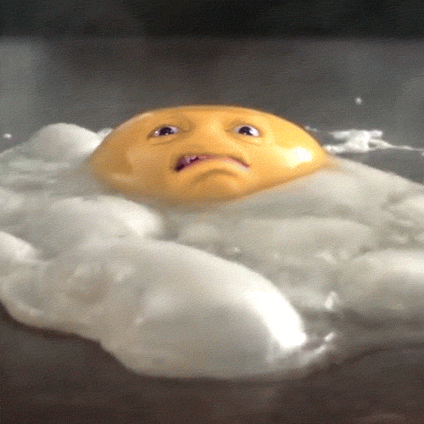
Denaturatie van een ei
Hitte
Mechanisch breken
Zuren

Slide 20
Renaturatie
Het tegenovergestelde van denaturatie.
Wat gebeurt er?
Waarom zou dit niet altijd kunnen?

